Slide 2
Великая Отечественная война 1941-1945: Энциклопедия/Гл. ред. М.М.Козлов. - Москва: Сов.энциклопедия,1985.- 832с.
Книга о многогранной деятельности советских людей в военные годы состоит из вводного образа и 3300 расположенных по алфавиту статей. Последние освещают основные операции Советских Вооруженных Сил, их организацию и вооружение, военную экономику, внешнюю политику СССР в годы войны, вклад в победу над врагом науки и культуры, помещены биографические справки о руководителях партии и государства, крупнейших советских военачальниках, о героях фронта и тыла, выдающихся деятелей науки и культуры. Издание снабжено иллюстрациями.

Slide 3
Венок славы. Антология художественных произведений о Великой Отечественной войне. В 12-ти томах. -/Н.В.Свиридов.- М.: Современник, 1983-1987г.
Венок славы.
Т.1 - Вставай, страна огромная…Произведения прозы, поэзии и художественной публицистики;
т.2 - Битва за Москву; впервые в истории второй мировой войны был нанесен сокрушительный удар немецко-фашистской армии и развеян миф о ее непобедимости(Г. Жуков; А. Твардовский; Д. Джабаев и др.)
т.3. - Подвиг Ленинграда (Г. Жуков; Н. Тихонов; А. Чаковский; О. Берггольц и др.)
т.4 - Сталинградская битва (Л. Соболев; Л. Леонов; В. Гроссман; И. Эренбург и др.)
т.5 - Курская дуга (А. Василевский; Г. Жуков; Ф. Карим; Е. Евтушенко и др.)
т.6, т.7 - Освобождение Родины (Г. Жуков; Б. Горбатов; Б. Полевой и др.)
т.8 - Битва в тылу врага (А. Адамович; Я. Купала; М. Танк)
т.9 - Все для фронта (В. Иванов; Д. Бедный; М. Шолохов)
т.10 - Освобождение Европы (Н. Тихонов; Л. Ошанин; К. Ваншенкин и др.)
т.11 – Победа (Э. Казакевич; Ю. Бондарев и др.)
т.12 - Ради жизни на земле. Заключительный двенадцатый том антологии - о новой и нетленной памяти народной, о героях войны. И о том, что завещали им погибшие герои: "Люди, будьте бдительны! Берегите мир!"

Slide 4
Зайцев А.Д. Зачислен навечно : Биографический справочник. В 2 книгах/ А.Д. Зайцев, И.И. Рощин.- Москва: Политиздат, 1990.- 383с.,ил
В справочнике представлены краткие биографические рассказы обо всех героях Советских Вооруженных Сил, которые навечно зачислены в списки личного состава воинских частей, кораблей, военно-учебных заведений.
В Советской Армии эта традиция связана с подвигом Александра Матросова и продолжается поныне. В первой книге читатель найдет сведения о 198 воинах, их фотографии, перечень книг, в которых рассказывается об их подвигах. Во второй книге – сведения о 412 воинах.
Рассчитан справочник на широкий круг читателей.

Slide 5
Мединский В. Р. Война. Мифы СССР. 1939-1945 / В.Р. Мединский. — 2-е изд.— Москва : ОЛМА Медиа Групп, 2013. — 702 с.
Если вы закончили школу до 1985 года, изучали историю Великой Отечественной по
мемуарам Жукова, Конева и Рокоссовского, читали «Горячий снег» и «Брестскую
крепость», смотрели «А зори здесь тихие» и «Освобождение», уверен, что эта книга все
равно будет для вас любопытна и полезна.
Если же позже, и ваше представление о войне основано на «трудах» Виктора Суворова
и Марка Солонина, сериалах «Штрафбат» и «Диверсант», фильмах «Спасая рядового
Райана» и «Бесславные ублюдки», тогда точно — эта книга вам просто необходима.
Где правда — выводы делать вам.
Читайте. Думайте. Спорьте.

Slide 6
Синявино, осенние бои 1941-1942 годов. Сборник воспоминаний участников синявинских сражений/ сост. И.А. Иванова.-3-е изд., перераб. и доп.. — Санкт-Петербург : Вести, 2012. — 622с.
В книге собраны архивные материалы (как отечественные, так и немецкие), воспоминания ветеранов боев на Синявинском направлении с 9 сентября 1941 г. по 10 октября 1942 г. - участников 1-й, 2-й и 4-й попыток прорыва блокады Ленинграда. Подробно описана Синявинская наступательная операция 1942 г., осуществленная с 19 августа по 10 октября 1942 г. силами Ленинградского и Волховского фронтов, предотвратившая штурм Ленинграда и сковавшая крупные силы противника, чем способствовала победе советских войск под Сталинградом.

Slide 7
Трагедия Брестской крепости : антология подвига, 22 июня - 23 июля 1941 года / И.Б.Мощанский. - Москва : Вече, 2010. - 127 с.
Первые дни войны в Белоруссии неразрывно связаны в нашем сознании с событиями героической обороны Брестской крепости. Однако эта славная страница истории стала результатом стратегических и тактических решений, принятых в результате цепи обстоятельств противоборствующими сторонами в ходе подготовки к операции "Барбаросса" и в первые дни войны. Рассмотрению особенностей боев на Брестском направлении в июне 1941 года, а также судьбе защитников Брестской цитадели посвящена эта книга.

Slide 8
Скрытая правда войны: 1941 год : неизвестные документы : сборник / cост. П. Н. Кнышевский и др. — Москва : Русская книга, 1992. — 380 с. — (Россия в лицах, документах, дневниках).
Настоящая книга - это сборник документальных материалов, раскрывающих малоизвестные и совсем не известные страницы самого тяжелого периода Великой Отечественной войны - второй половины 1941 года. Представленные здесь документы, а также богатые статистические выкладки позволяют посмотреть на трагические события 80-летней давности по-новому, заставляют о многом задуматься. Документальные свидетельства были собраны составителями в закрытых фондах военных и гражданских архивов и за редким исключением публикуются впервые.

Slide 9
Борисов Н.В. Они повторили подвиг Сусанина./ Н.В. Борисов, В.Н. Борисов - Москва: Просвещение,1969.-112с.
В этой книге читатели найдут волнующий рассказ о патриотическом подвиге костромского крестьянина Ивана Сусанина, о героях, повторивших его подвиг в другие периоды истории нашей Родины: О самом пожилом обладателе звания Героя Советского Союза за все время его существования Матвее Кузьмине, что о подвиге этого человека рассказывает книга Бориса Полевого «Последний день Матвея Кузьмина».

Slide 10
Слесаренко С.П. Аэродром Гражданка / С.П. Слесаренко.- Санкт-Петербург: Муниципальное образование Гражданка,2010.- 336с.
Два самостоятельных произведения посвящены истории военного аэродрома Гражданка, располагавшегося на территории современной Гражданки в годы Великой Отечественной войны. Собрано и объединено большое количество исторических материалов об аэродроме и летчиках балтийской авиации, базировавшихся на нем, их воспоминания, подлинные документы, публикации прежних лет, архивы, фотографии из музея "Балтийская слава" школы № 473 Санкт-Петербурга.

Slide 11
Никитина М. Гражданка. История войны. /М.Никитина - Санкт-Петербург : 2015.- 346с.
Книга знакомит с военной историей муниципального округа Гражданка, расположенного на севере Санкт-Петербурга. Представлены рассказы о значимых военных объектах, располагавшихся на территории округа, воспоминания местных жителей, дневники, материалы школьных музеев, более двухсот фотографий. Отдельная глава посвящена работе по сохранению памяти о событиях, происходивших в 1941-1945 годах на Гражданке.

Slide 12
Они победили смерть : Сборник воспоминаний бывших узниц фашистского женского концлагеря Равенсбрюк.- Ред.-сост. В. Кудрявчикова ; Лит. запись А. Масалкиной]. — 3-е изд., доп. и перераб. Москва : Политиздат, 1966.-542с.
Книга «Они победили смерть» написана бывшими узницами фашистского женского концентрационного лагеря Равенсбрюк В. С. Удовенко-Бобковой, Н. Ф. Харламовой, 3. М. Кудрявцевой, Л. В. Бойко, Эмилией Скрбковой, Е. И. Оловянниковой, И. И. Лозовой, М. И. Смелянской, А. Н. Соковой. Участницы встречи выразили желание создать книгу воспоминаний о пережитом, с тем чтобы мир не забывал о зверствах фашистов, об ужасах войны, чтобы простые люди всей земли отдали все свои силы борьбе за мир, за светлое будущее человечества. Настоящее издание пополнилось воспоминаниями В. С. Удовенко-Бобковой об открытии музея в бывшем лагере Равенсбрюк и С. Гарбузюка, младшего сержанта Советской Армии, который одним из первых вошел в этот лагерь смерти, письмами бывших узниц Равенсбрюка и материалами из немецкой книги «Женщины Равенсбрюка», изданной в ГДР в 1959 году.

Slide 13
Чуйков В.И. От Сталинграда до Берлина/ В.И. Чуйков .- Москва: Советская Россия,1985.- 704с.
Книга прославленного советского военачальника дважды Героя Советского Союза Маршала Советского Союза Василия Ивановича Чуйкова посвящена в основном боевому пути 62­й армии, преобразованной после Сталинградской битвы в 8­ю гвардейскую, которая вместе с другими войсками отстояла от врага Сталинград, участвовала в освобождении Донбасса, Запорожья, Одессы, форсировала Вислу, Одер и закончила свой боевой путь штурмом Берлина.
В своих воспоминаниях автор опирался на документы той поры, а также многочисленные свидетельства очевидцев и участников боевых действий.

Slide 14
Василевский А.М. Дело всей жизни.- 6-е изд. /А. М. Василевский. - Москва : Политиздат, 1988.- 320с., ил.
Знаменитый советский полководец Александр Михайлович Василевский с 1942 года по 1945 год занимал должность начальника Генштаба. Маршал Советского Союза вспоминает о своем участии в Гражданской и Великой Отечественной войнах, в разгроме Японии и о работе Ставки Верховного Главнокомандования. На страницах книги A.M. Василевский делится впечатлениями о своих современниках и сослуживцах М.В. Фрунзе, И.П. Уборевиче, Б.М. Шапошникове, М.Н. Тухачевском, К.Е. Ворошилове, Г. К. Жукове и других известных советских военачальниках.

Slide 15
1418 дней войны: Из воспоминаний о Великой Отечественной/ сост. Е.Н. Цветаев.- Москва: Политиздат, 1990.- 687с.,ил.
Среди авторов сборника - выдающиеся полководцы и военачальники Великой Отечественной: Г.К.Жуков, А.М.Василевский, К.К.Рокоссовский, Н.Г.Кузнецов и многие другие. Их воспоминания - это логически связанный рассказ о войне, о победах и неудачах, о работе Ставки, о боевом и трудовом подвиге советского народа, сокрушившего фашизм. Остроту борьбы иллюстрируют включённые в сборник фрагменты из мемуаров немецких офицеров, тексты из советских и германских военных документов военной поры.

Slide 16
Адамович А. Блокадная книга./ А. Адамович, Д. Гранин.- Москва: Советский писатель, 1982.- 432с.
«Блокадная книга» рассказывает о муках осажденного фашистами Ленинграда, о героизме его жителей, о страданиях и о мужестве, о любви и о ненависти, о смерти и бессмертии. Основанная на интервью с очевидцами, документах, письмах, она остается самым подлинным, ярким свидетельством блокадных лет, книгой, которую должен прочесть каждый.
В настоящее издание, помимо давно ставшего классическим основного текста «Блокадной книги», вошли также материалы, рассказывающие об истории ее создания, и многочисленные архивные фотографии блокадных лет.

Slide 17
Детская книга войны. Дневники 1941- 1945./сост. Е.Факторович - Москва: Аргументы и факты, АиФ Доброе сердце, 2015, 480с.,ил
Эта книга — документ истории. Впервые за 70 лет в одном томе собраны все дневники детей Великой Отечественной войны, которые удалось обнаружить журналистам «АиФ». Страшные и честные свидетельства того, через что пришлось пройти и что довелось испытать миллионам маленьких жителей великой страны. Ради памяти о них, ради сохранения этих рукописей и издана эта книга. Более половины из 35 дневников публикуется впервые. Орфография авторов дневников сохранена. Печатается с сокращениями.

Slide 18
Василь Быков. Альпийская баллада / В. Быков.- Москва: Азбука, 2023.- 384с.
Во время Второй мировой войны в Альпах случайно встречаются бежавшие из концлагеря советский солдат белорус Иван и итальянская девушка Джулия. Иван собирается пробираться на восток, а девушку отсылает в сторону итальянского Триеста, но та не хочет оставаться одна и идёт за ним. Вместе они проводят в Альпах три дня, спасаясь от преследования, пока немцы не настигают беглецов. Диалог между ними идёт на разных языках.
Голодные, измученные, преследуемые погоней узники борются за свою жизнь и свободу на фоне прекрасных пейзажей альпийской природы, как бы существующей вне времени; в этом контрасте умиротворяющего ландшафта и постоянно висящей над беглецами опасности между мужчиной и женщиной зарождается любовь. В 1965 году режиссёром Борисом Степановым был поставлен советский чёрно-белый художественный фильм по этому произведению, на киностудии «Беларусьфильм»

Slide 19
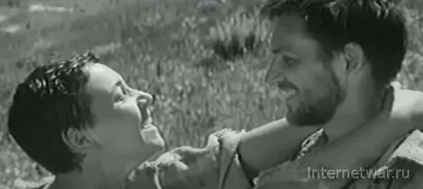
«Альпийская баллада» — советский чёрно-белый широкоэкранный художественный фильм, поставленный на киностудии «Беларусьфильм» в 1965 году режиссёром Борисом Степановым по одноимённой повести Василя Быкова.
Великая Отечественная война. Завод в Альпах, где работают военнопленные, подвергается ночным бомбардировкам. Воспользовавшись этим обстоятельством пятеро заключенных осуществляют побег. Среди них русский солдат. Только ему и удается уйти в горы. В горах Иван встречает итальянскую девушку Джулию, также бежавшую из плена.

Slide 20
Полевой Б.Н. В большом наступлении./ Б.Н. Полевой.- Москва: Советская Россия, 1970.- 272с.,ил.
Читателю, наверное, известно, что Борис Полевой с давних времен вел дневники. Эта книга дневниковых записей повествует о том большом наступлении Советской Армии, которое началось сражением под Курском и Белгородом.
Военный корреспондент "Правды" Борис Полевой заносил в свои блокноты то описания боев, то беглые зарисовки военного быта. Автор знакомит нас с маршалами Коневым и Ротмистровым, с летчиком Алешей Маресьевым, у которого случайно однажды заночевал в землянке и о котором впоследствии написал всемирно известную книгу; с криворожским шахтером Алексеем Семиволосом, вернувшимся в родные места восстанавливать производство. Особый аромат достоверности придают книге снимки фотокорреспондента Я. Рюмкина, который вместе с автором колесил по дорогам большого наступления.

Slide 21
Инбер В. Душа Ленинграда / В. Инбер.- Ленинград, Лениздат, 1979.-336с.
Вера Инбер – советская писательница, поэтесса, автор взрослых и детских книг. Лауреат Сталинской премии и трех орденов Трудового Красного знамени. Писательницу Серебряного века часто сравнивали с поэтессой Анной Ахматовой и противопоставляли другим творцам того периода. Во время блокады писательница не эвакуировалась, оставшись в осажденном Ленинграде. Этот период оставил на душе женщины неизгладимый след, повлиявший на всю ее творческую биографию. Во время блокады Вера Михайловна вела дневник, стараясь четко описывать каждое событие. После войны эти записи легли в основу книги «Почти три года». Одновременно блокадница работала над произведениями «Пулковский меридиан», «О Ленинграде» и «Душа Ленинграда»

Slide 22
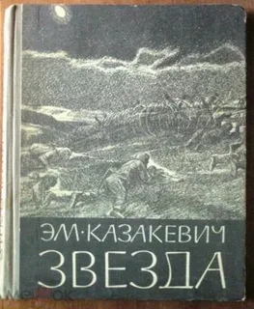
Казакевич Э.Г. Звезда./Э.Г. Казакевич.- Москва: Советская Россиия,1981.- 96с.
В центре сюжета — суровые будни советской разведки во время Великой Отечественной войны.
События происходят на западе Украины летом 1944 года — незадолго до начала операции «Багратион». Командир разведроты лейтенант Травкин получает задание перейти через линию фронта и произвести разведку в тылу врага, который, предположительно, перегруппировывает силы для наступления.
Повесть была дважды экранизирована: 1949 — режиссёр Александр Иванов, в ролях Николай Крючков, Василий Меркурьев и Лидия Сухаревская; 2002 — режиссёр Николай Лебедев, в ролях Игорь Петренко, Артём Семакин и Алексей Панин.

Slide 23
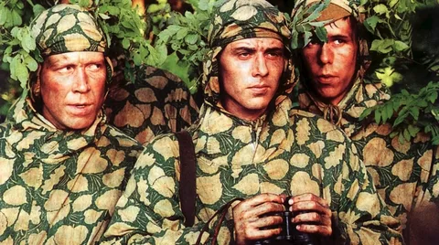
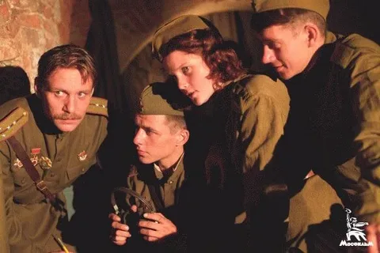
«Звезда» — художественный фильм 2002 года режиссёра Николая Лебедева. Снят по одноимённой повести Эммануила Казакевича. Новая интерпретация фильма 1949 года. Премьера на телевидении состоялась 9 мая 2003 года на канале Россия.
Лето 1944 года. Красная Армия приближается к западной границе СССР. В тыл врага отправляют группу разведчиков с позывными «Звезда». Молодые ребята должны выполнить задание, от которого зависит очень многое. И чтобы справиться с поставленной задачей, героям придется пожертвовать очень многим.

Slide 24
Нора Яворская Биография
Друг сказал мне:-Твой голос не в счет,
Песню громкую он не споет
Потому что весной в сорок пятом
Ты в Берлин не входила солдатом.
Потому что ты в юбочке куцей
Не прошла сквозь огонь революций,
Не встречала в застенке рассвет
У тебя биографии нет!
Я пришла, как в тумане домой.
Дом меня оглушил тишиной.
Под ногою качнулся паркет
У меня биографии нет…
У меня биографии нет?
Я включила над столиком свет,
Пододвинула лампу рывком
И раскрыла семейный альбом
Вот пытливый мальчишеский взгляд.
Мой с войны не вернувшийся брат
Он в шинель фронтовую одет.
У меня биографии нет?
Пуля вражья, пронзив его тело,
Разве сердце мое не задела?
Разве я не впитала душой
Все, о чем он мечтал, молодой?
Вот в буденовке звездной – боец.
Это мой незабвенный отец,
Революции верный солдат,
Для себя не искавший наград
Все, за что устремлялся он в бой,
Стало делом моим и борьбой-
Кровным делом, счастливой судьбой.
В этом жизнь моя, слава и честь!
И, покуда храню эту честь,
У меня биография есть!

Slide 25
Константин Симонов
Ты помнишь, Алеша, дороги Смоленщины,
Как шли бесконечные, злые дожди,
Как кринки несли нам усталые женщины,
Прижав, как детей, от дождя их к груди,
Как слезы они вытирали украдкою ,
Как вслед нам шептали:- Господь вас спаси!-
И снова себя называли солдатками,
Как встарь повелось на великой Руси.
Слезами измеренный чаще, чем верстами,
Шел тракт, на пригорках скрываясь из глаз:
Деревни, деревни, деревни с погостами,
Как будто на них вся Россия сошлась,
Как будто за каждою русской околицей,
Крестом своих рук ограждая живых,
Всем миром сойдясь, наши прадеды молятся
За в бога не верящих внуков своих.
Ты знаешь, наверное, все-таки Родина —
Не дом городской, где я празднично жил ,
А эти проселки, что дедами пройдены,
С простыми крестами их русских могил.
Не знаю, как ты, а меня с деревенскою
Дорожной тоской от села до села,
Со вдовьей слезою и с песнею женскою
Впервые война на проселках свела.
Ты помнишь, Алеша: изба под Борисовом,
По мертвому плачущий девичий крик,
Седая старуха в салопчике плисовом,
Весь в белом, как на смерть одетый, старик.
Ну что им сказать, чем утешить могли мы их?
Но, горе поняв своим бабьим чутьем,
Ты помнишь, старуха сказала:- Родимые,
Покуда идите, мы вас подождем.
«Мы вас подождем!»- говорили нам пажити.
«Мы вас подождем!»- говорили леса.
Ты знаешь, Алеша, ночами мне кажется,
Что следом за мной их идут голоса.
По русским обычаям, только пожарища
На русской земле раскидав позади,
На наших глазах умирали товарищи,
По-русски рубаху рванув на груди.
Нас пули с тобою пока еще милуют.
Но, трижды поверив, что жизнь уже вся,
Я все-таки горд был за самую милую,
За горькую землю, где я родился,
За то, что на ней умереть мне завещано,
Что русская мать нас на свет родила,
Что, в бой провожая нас, русская женщина
По-русски три раза меня обняла
1941

Slide 26
Шолохов М.А. Донские рассказы. Судьба человека. Рассказы и повести/ Михаил Шолохов.- Москва: Детская литература, 2008.- 269с.:ил.- (Школьная библиотека)
Рассказ Михаила Шолохова «Судьба человека» повествует о жизни солдата Великой Отечественной Войны Андрея Соколова. Нагрянувшая война отняла у мужчины всё: семью, дом, веру в светлое будущее. Волевой характер и твёрдость духа не позволили сломиться Андрею. Встреча с осиротевшим мальчиком Ванюшкой привнесла в жизнь Соколова новый смысл.

Slide 27
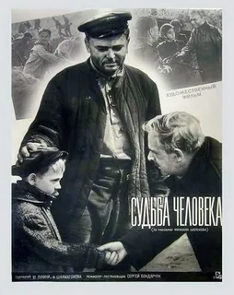
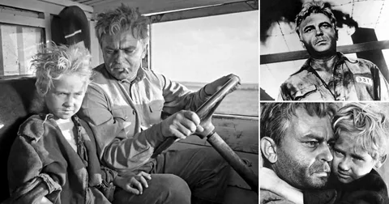
«Судьба человека» (1959)
Времена меняются, а тема остается. Вот уже более семидесяти лет в нашей стране выходят фильмы о Великой Отечественной войне (первые из них появились еще до того, как война подошла к концу)
«Судьба человека» (1959) Фильм «Судьба человека» по одноименному рассказу Михаила Шолохова был дебютной работой Сергея Бондарчука, после которого о нем заговорили как о режиссёре с большим будущим. История о шофёре Соколове, который во время войны попал в плен, прошел через концлагерь, потерял всю семью, но сохранил доброе сердце и способность любить, производила неизгладимое впечатление и на читателей, и на зрителей. Военнопленные долгое время считались врагами народа, но к концу 50-х отношение изменилось…

Slide 28
«В шесть часов вечера после войны»
«В шесть часов вечера после войны» (1944) В 1944 году фильм «В 6 часов вечера после войны» и его герои стали символом веры в скорое окончание войны и мирное будущее. Ведь Василий и Варя через всю войну пронесли свое обещание встретиться в День Победы на московском Каменном мосту, и вот этот день наступил…Название было позаимствовано у Ярослава Гашека — в романе про похождения бравого солдата Швейка главный герой и его друг сапер Водичка назначают встречу в трактире «У чаши» в шесть часов вечера после войны.

Slide 29
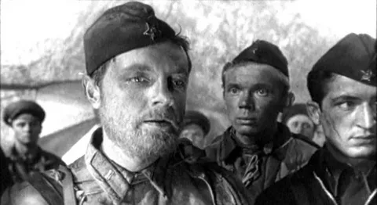
Живые и мёртвые
Журналиста Ивана Синцова известие о вероломном нападении нацистской Германии застает во время южного отпуска. Как фронтовой корреспондент он становится свидетелем тяжелых событий первых месяцев войны - многочисленных отступлений 1941 года.

Slide 30
ИВИС - Информационные услуги. Газеты и журналы в электронном виде. адрес ссылки https://eivis.ru/browse/udb/7270

Slide 31
ИВИС - Информационные услуги. Газеты и журналы в электронном виде. адрес ссылки https://eivis.ru/browse/udb/7270
Строки, опаленные войной. Коллекция газет 1941-1945 годы (DA-GPW)
Одной из самых важных задач, стоящих перед обществом, является сохранение исторической памяти и передача знаний нынешнему поколению. Особенно важно использовать при этом достоверные источники, прямо и откровенно передающие правду о войне, о ее героях и их героических поступках, о той боли и лишениях, которые принесла эта ужасная война, о самоотверженности и самопожертвовании граждан нашей Родины, которые прошли через жернова войны и подняли Знамя Победы над Рейхстагом. Коллекция посвящена 80-летию Победы в Великой Отечественной войне 1941-1945 гг., в нее входят электронные копии центральных советских газет, выходившие в годы Великой Отечественной войны: «Правда», «Известия», «Литературная газета».

Slide 32
Ивис Газеты и журналы в электронном виде
Одной из самых важных задач, стоящих перед современным обществом, является сохранение исторической памяти и противодействие попыткам фальсифицировать историю. В этом контексте особо важно использовать достоверные источники, прямо и без искажений передающие правду о войне, о ее героях, об ужасах фашизма, о самоотверженности советских людей, которые преодолели все невзгоды и подняли Знамя Победы над Рейхстагом.
До 30 июня 2025 года нашей Академии открыт доступ к архивам изданий военного периода (1941–1945 гг.) :
ГАЗЕТА «ПРАВДА»
ГАЗЕТА «ИЗВЕСТИЯ»
ГАЗЕТА «ЛИТЕРАТУРНАЯ ГАЗЕТА»
ЕЖЕНЕДЕЛЬНИК «ОГОНЁК»

